Slide 1
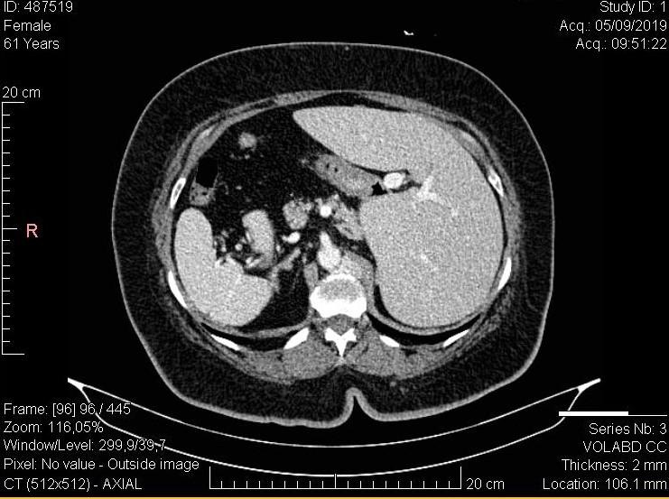
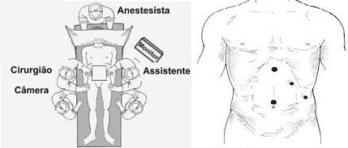
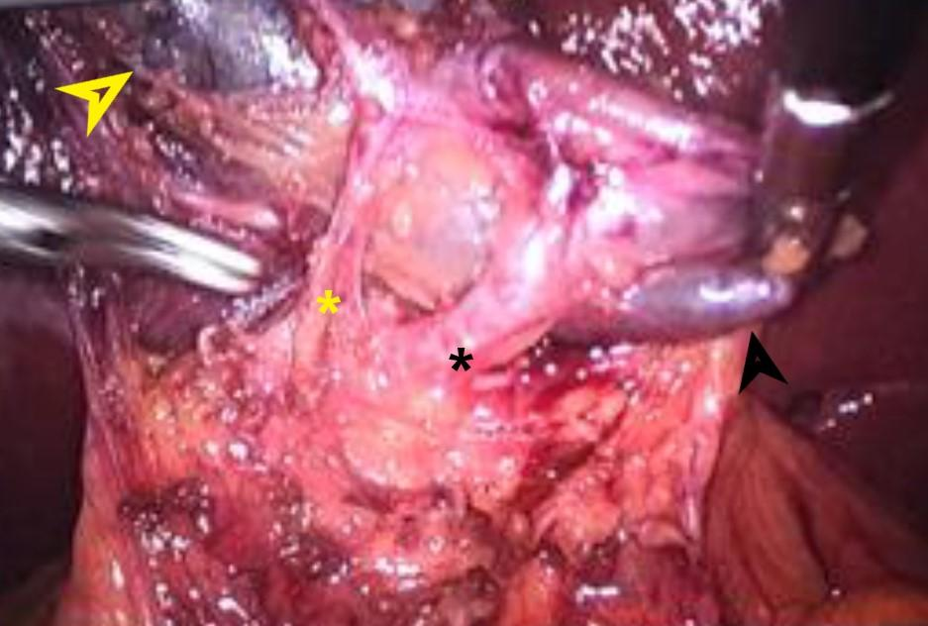
COLECISTECTOMIA VIDEOLAPAROSCÓPICA EM PACIENTE PORTADORA DE SITUS INVERSUS TOTALIS APÓS REALIZAÇÃO DE SLEEVE GÁSTRICO VIDEOLAPAROSCÓPICO - RELATO DE CASO
Ponce Leon, F; Santos, AR; Fiorencio, MH; Leal, CKP. Figueiredo, BNL
Faculdade de Medicina da UFRJ / Departamento de Cirurgia
HUCFF
INTRODUÇÃO
IMAGENS
Situs Inversus Totalis é o termo usado para designar a transposição completa dos órgãos para o lado oposto de sua localização definida pela embriologia clássica (1). A incidência reportada não é exata, uma vez que ainda existe escassez na literatura relacionada ao tema, variando de 1:10.000 a 1:20.000 (1,2). A colecistectomia videolaparoscópica é uma das cirurgias mais realizadas no mundo, cuja técnica cirúrgica descrita data da década de 1980 (3). Não há evidência de incidência aumentada de colelitíase em pacientes com diagnóstico de Situs Inversus Totalis, embora alterações anatômicas do trato biliar sejam esperadas (2,4). Neste artigo, apresentamos o caso de uma mulher de 61 anos, previamente submetida a uma gastrectomia videolaparoscópica, a qual desenvolveu cólica biliar refratária, sendo abordada com colecistectomia videolaparoscópica. O presente trabalho foi realizado seguindo o critério SCARE (5).
RELATO DE CASO
LSB, mulher, 61 anos, peso 108kg e altura de 1,62m (IMC 41,2), aposentada, residente do Rio de Janeiro, hipertensa, diabética, dislipidêmica e ex-tabagista de 5 maços-ano, acompanhada pelo ambulatório de obesidade do Hospital Universitário Clementino Fraga Filho (HUCFF/UFRJ), com indicação de cirurgia bariátrica. Operada, então, em 11/06/2019, pela técnica de gastrectomia vertical (Sleeve), escolhida por diagnóstico prévio de situs inversus totalis, confirmado durante o acompanhamento ambulatorial (Figura 1). Durante o pós-operatório, a paciente apresentou boa adesão às recomendações da equipe multidisciplinar, que envolveu Nutrição e Endocrinologia. Houve redução significativa das medicações anti-hipertensivas e antidiabéticas, além de perda de peso estimada de 20kg em 6 meses. Dois meses após a cirurgia, a paciente relata início de cólica abdominal de frequência semanal, em quadrante superior esquerdo, associada a náuseas e após farta alimentação. US de Abdome Total realizada antes da gastrectomia vertical revelou esteatose hepática moderada e colelitíase (assintomática na ocasião do exame). Após nova manifestação sintomática, foi indicada colecistectomia videolaparoscópica, sendo esta realizada em 17/12/2019. As Figuras 2 e 3 mostram a inserção dos trocateres e a disposição da equipe, enquanto a Figura 4 retrata os achados à laparoscopia. No pós-operatório imediato, apresentou boa evolução, e segue assintomática desde então, com acompanhamento ambulatorial.
Figura 1: Tomografia computadorizada de abdome demonstrando situs inversus.
DISCUSSÃO
A descrição de Situs Inversus Totalis é de 1600 por Fabricius et al (6), e o primeiro caso relatado de colecistectomia videolaparoscópica sob essa condição em 1991 (3). Até aquele momento, o uso da videolaparoscopia era condenado, visto que não havia garantias de boa avaliação do ducto biliar (3). Desde então, com avanços nas técnicas cirúrgicas e melhora na curva de aprendizado dos cirurgiões, alguns estudos começaram a ser publicados nesta temática (7-8). No caso desta paciente, as alterações anatômicas eram previamente conhecidas, uma vez que havia sido previamente submetida a cirurgia bariátrica. Dois meses após, houve episódios de dor em hipocôndrio esquerdo relacionados à alimentação gordurosa, levantando a hipótese de colelitíase. Entretanto, em pacientes previamente hígidos, sem o conhecimento dessa condição, o diagnóstico pode ser desafiador, uma vez que existem poucos diagnósticos diferenciais associados à dor no hipocôndrio esquerdo (8). O uso de exames complementares de imagem, como US de abdome total e TC de abdome, é crucial para a elucidação diagnóstica (8). A técnica cirúrgica é desafiadora nesses casos, desde a colocação dos trocateres, em espelho em relação à técnica original, até a dissecção do triângulo de Calot e seu descolamento do leito hepático. A presença de variações anatômicas é comum, podendo atingir até 25%, de acordo com Polguj et al (9). Portanto, a tração da bolsa de Hartmann em direção à fossa ilíaca esquerda e a dissecção meticulosa do triângulo de Calot devem ser realizadas, para garantir segurança na obtenção da visão crítica de segurança (10) e clipagem adequada do ducto cístico e da artéria cística. Um desafio adicional nesse caso foi o fato de a paciente ter realizado uma gastrectomia videolaparoscópica prévia. A presença de aderências relacionadas à cirurgia pouco dificultou a dissecção do triângulo de Calot, embora tenha exigido a atenção de toda a equipe cirúrgica. A perda ponderal no intervalo entre as cirurgias também ajudou, uma vez que, com menor quantidade de gordura visceral, a manipulação, identificação e dissecção das estruturas vasculares e biliares ocorreram com menor dificuldade.
Figura 2: Posicionamento da equipe, material e trocateres.
CONCLUSÃO
Figura 3: Achado intraoperatório. Seta amarela: Corpo da vesícula biliar. Seta preta: Infundíbulo. Asterisco amarelo: Artéria cística. Asterisco preto: Ducto cístico.
Embora incomum, a colecistectomia videolaparoscópica pode ser realizada em um paciente com diagnóstico de situs inversus com certa facilidade, mesmo na presença de uma abordagem cirúrgica prévia. É importante ressaltar que há necessidade de aplicação correta da técnica e bom planejamento do ato cirúrgico, para uma cirurgia bem sucedida.
REFERÊNCIAS
Takei H, Maxwell J, Clancy T, Tinsley E, Laparoscopic cholecystectomy in situs inversus totalis, J Laparoendosc Surg. 2 (4) (1992) 171–176.
Alsabek M, Arafat S, Aldirani A. A case report of laparoscopic cholecystectomy in situs inversus totalis: Technique and anatomical variation. International Journal of Surgery Case Reports 28 (2016) 124–126.
Campos L, Sipes E, Laparoscopic cholecystectomy in a 39-year-old female with situs inversus, J Laparoendosc Surg. 1 (2) (1991) 123–125.
Machado N, Chopra P, Laparoscopic cholecystectomy in a patient with situs inversus totalis: feasibility and technical difficulties, JSLS 10 (3) (2006) 386–391.
Agha RA, Borrelli MR, Farwana R, Koshy K, Fowler A, Orgill DP, For the SCARE Group. The SCARE 2018 Statement: Updating Consensus Surgical CAse REport (SCARE) Guidelines, International Journal of Surgery 2018;60:132-136.
Tsoucalas G, Thomaidis V, Fiska A. Situs Inversus Totalis: Always recall the uncommon. Clin Case Rep. 7(12), (2019) 2575-2576.
Kulesza Jr. R, Kalmey J, Dudas B, Buck W, Vascular anomalies in a case of situs inversus, Folia Morphol 66 (1) (2007) 69–73
Pavlidis T, Psarras K, Triantafyllou A, Marakis G, Sakantamis A, Laparoscopic cholecystectomy for severe acute cholecystitis in a patient with situs inversus totalis and posterior cystic artery, Diagn Ther Endosc 2008 (2008) 465272.
Polguj M, Podgorski M, Hogendorf P, Topol M, Variations of the hepatobiliary vasculature including coexistence of accessory right hepatic artery with unusually arising double cystic arteries: case report and literature review, Anat Sci Int 89 (3) (2014) 195–198.
van der Graaf F, van den Bos J, Stassen L, Lange J. Lacunar implementation of the critical view of safety technique for laparoscopic cholecystectomy: Results of a nationwide survey. Surgery. doi: 10.1016/surg2018.01.016
Wittgrove A, Clark G, Laparoscopic gastric bypass for morbid obesity in a patient with situs inversus, J Laparoendosc Adv Surg Tech. A 8 (1) (1998) 53–55.
Aziret M, Karaman K, Ercan M, Bostancı E, Akoglu M, Laparoscopic sleeve gastrectomy on a morbidly obese patient with situs inversus totalis: a case study and systematic review of the literature, Obes Res Clin Pract 11 (5S1) (2017) 144–151.
Kassir R, Mourthadhoi F, Tiffet O, Lointier P, How do I do a laparoscopic one-anastomosis gastric bypass in a patient with situs inversus totalis, Obes Surg 27 8 (2017) 2218–2219.
Salerno A, Trotta M, Sarra G, D’Alessandro G, Marinari G, Laparoscopic sleeve gastrectomy in a patient with situs viscerum inversus totalis: is the life easy upside-down? Surg Endosc 4 (2017)

